Slide 1
การวิจัยเชิงธุรกิจด้านโลจิสติกส์และซัพพลายเชน Business Research on Logistics and Supply Chain
Week 3: Morning Section (Part 1)

Slide 2
การกำหนดประชากรและกลุ่มตัวอย่าง

Slide 3
ความหมายของประชากร
ประชากร (Population) หมายถึง กลุ่มหรือทุกหน่วย ทั้งหมดของสิ่งที่ต้องการศึกษาอาจเป็นบุคคล หรือสิ่งของ ซึ่งมีลักษณะประชากร 2 ประเภทคือ ประชากรที่นับได้ โดยประชากรกลุ่มนี้จะสามารถนับเป็นตัวเลขได้ มีศูนย์แท้ ส่วนอีกประเภทคือ ประชากรที่นับไม่ได้ คือไม่สามารถจะนับเป็นจำนวนตามจำนวนจริงได้ (Bruce L. Bowerman, 2004, p. 3)
ประชากรในทางสถิติ หมายถึง ทุกหน่วยในเรื่องที่สนใจศึกษา หน่วยต่างๆ ในประชากรอาจหมายถึง บุคคล กลุ่มบุคคล องค์กรต่างๆ สัตว์ และสิ่งของ เป็นต้น เช่น สนใจในเรื่องอายุเฉลี่ย
ของคนไทย ประชากรคือคนไทยทุกคน สนใจรายได้เฉลี่ยของธนาคาร ประชากรคือธนาคารทุกแห่ง
(กัลยา วานิชย์บัญชา, 2545, น. 2)
Source: สุภาวดี ขุนทองจันทร์ (2560), การวิจัยธุรกิจ

Slide 4
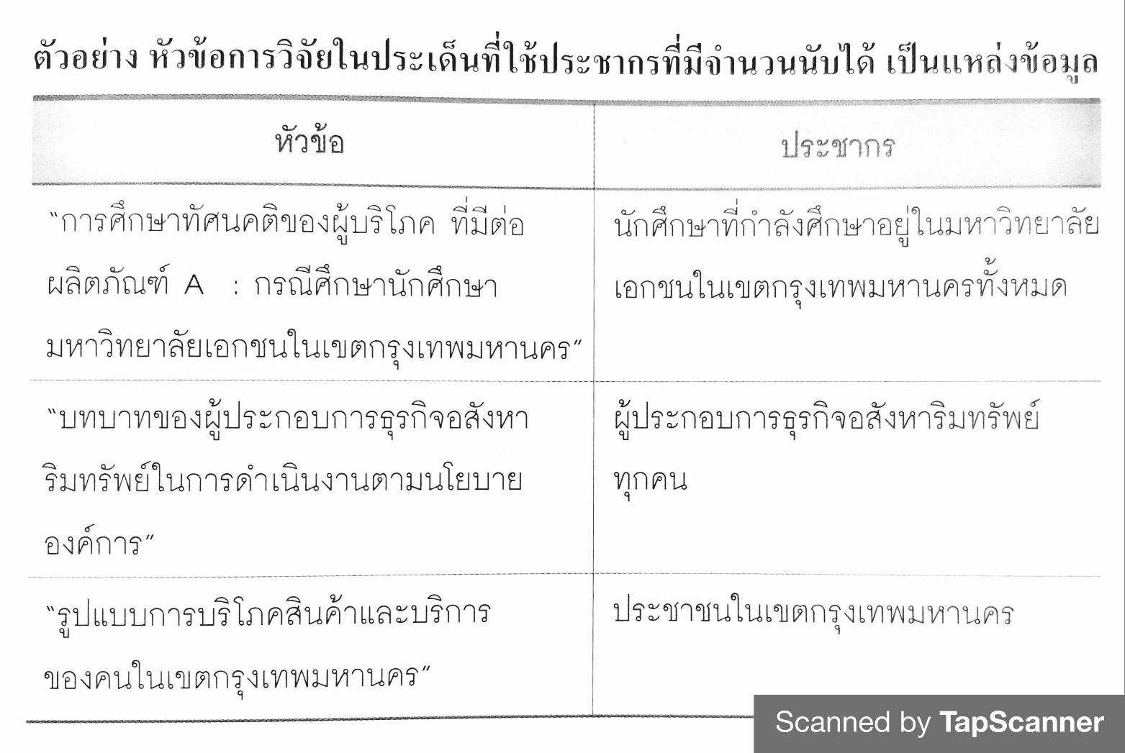
ประเภทของประชากร
การแบ่งประเภทของประชากรตามเกณฑ์จำนวนนับได้ 2 ประเภท คือ
ประชากรที่มีจำนวนนับได้ (finite population) หมายถึง จำนวนประชากรที่สามารถระบุเป็นจำนวนได้ เช่น ประชากรที่อาศัยอยู่ในเขตดุสิต ตามข้อมูล วันที่ 31 สิงหาคม 2564, ประชากรที่บริโภคผลิตภัณฑ์ A ที่อาศัยอยู่ในเขตจังหวัดนครปฐม
ประชากรที่มีจำนวนนับไม่ได้ (infinite population) หมายถึง จำนวนประชากรที่ไม่สามารถระบุเป็นจำนวนได้ เช่น ประชากรที่ปฎิบัติงานด้วยความไม่ซื่อสัตย์, ประชากรที่มีค่านิยมในการรับสินบน
Source: กิตติพันธ์ คงสวัสดิ์เกียรติ (2554), ระเบียบวิธีวิจัยทางธุรกิจ

Slide 5
แนวทางการกำหนดประชากรเป้าหมาย
ผู้วิจัยอาจมีแนวทางในการกำหนดประชากรเป้าหมายตามหลักการที่สำคัญ ซึ่งสามารถจำแนกแนวทางในการพิจารณากำหนดประชากรเป้าหมายได้จากแนวทางหลักสำคัญดังนี้
1. การพิจารณาจากวัตถุประสงค์การวิจัย โดยผู้วิจัยมุ่งกำหนดประชากรเป้าหมายโดยยึดวัตถุประสงค์การวิจัยเป็นสําคัญ ทั้งนี้เนื่องจากก่อนผู้วิจัยจะดำเนินการ ผู้วิจัยจะต้องมีการกําหนดวัตถุประสงค์ของการวิจัย ซึ่งนับได้ว่า สําคัญของการวิจัย เพราะในการกําหนดวัตถุประสงค์ของการวิจัย ต้องมีการอธิบายให้ทราบถึงกลุ่มเป้าหมายที่นักวิจัย เช่น
“แรงจูงใจในการใช้บริการ Logistics service providers ของธุรกิจอุตสาหกรรม A”
Source: กิตติพันธ์ คงสวัสดิ์เกียรติ (2554), ระเบียบวิธีวิจัยทางธุรกิจ

Slide 6
แนวทางการกำหนดประชากรเป้าหมาย
ผู้วิจัยอาจมีแนวทางในการกำหนดประชากรเป้าหมายตามหลักการที่สำคัญ ซึ่งสามารถจำแนกแนวทางในการพิจารณากำหนดประชากรเป้าหมายได้จากแนวทางหลักสำคัญดังนี้
1. การพิจารณาจากวัตถุประสงค์การวิจัย โดยผู้วิจัยมุ่งกำหนดประชากรเป้าหมายโดยยึดวัตถุประสงค์การวิจัยเป็นสําคัญ ทั้งนี้เนื่องจากก่อนผู้วิจัยจะดำเนินการ ผู้วิจัยจะต้องมีการกําหนดวัตถุประสงค์ของการวิจัย ซึ่งนับได้ว่า สําคัญของการวิจัย เพราะในการกําหนดวัตถุประสงค์ของการวิจัย ต้องมีการอธิบายให้ทราบถึงกลุ่มเป้าหมายที่นักวิจัย เช่น
“แรงจูงใจในการใช้บริการ Logistics service providers ของธุรกิจอุตสาหกรรม A”
Source: กิตติพันธ์ คงสวัสดิ์เกียรติ (2554), ระเบียบวิธีวิจัยทางธุรกิจ

Slide 7
แนวทางการกำหนดประชากรเป้าหมาย
2. การพิจารณาจากขอบเขตการวิจัย ในบางกรณี นักวิจัยได้มีการกําหนดขอบเขตในการวิจัย เช่น การกําหนด ขอบเขตด้านประชากรในการวิจัย หรือ อาจกําหนดไว้ในหัวข้อการวิจัยด้วยเลยก็อาจเป็นได้ ตัวอย่างเช่น การศึกษาในหัวข้อต่อไปนี้
“พฤติกรรมการปฎิบัติงานของพนักงานในคลังสินค้าบริษัท ABC ที่ได้รับการปรับเปลี่ยนตำแหน่งในปีงบประมาณ 2565”
Source: กิตติพันธ์ คงสวัสดิ์เกียรติ (2554), ระเบียบวิธีวิจัยทางธุรกิจ

Slide 8
แนวทางการกำหนดประชากรเป้าหมาย
2. การพิจารณาจากขอบเขตการวิจัย ในบางกรณี นักวิจัยได้มีการกําหนดขอบเขตในการวิจัย เช่น การกําหนด ขอบเขตด้านประชากรในการวิจัย หรือ อาจกําหนดไว้ในหัวข้อการวิจัยด้วยเลยก็อาจเป็นได้ ตัวอย่างเช่น การศึกษาในหัวข้อต่อไปนี้
“พฤติกรรมการปฎิบัติงานของพนักงานในคลังสินค้าบริษัท ABC ที่ได้รับการปรับเปลี่ยนตำแหน่งในปีงบประมาณ 2565”
Source: กิตติพันธ์ คงสวัสดิ์เกียรติ (2554), ระเบียบวิธีวิจัยทางธุรกิจ

Slide 9
แนวทางการกำหนดประชากรเป้าหมาย
3. การพิจารณาจากปัญหาเฉพาะเรื่องที่ทําการศึกษา แนวการพิจารณาประชากรจากปัญหาเฉพาะเรื่องที่ทําการศึกษา ซึ่งอาจ เป็นการวิจัยเฉพาะในประเด็นที่เป็นกรณีที่อยู่ในความสนใจเป็นพิเศษ หรืออาจเป็น กรณีเร่งด่วน ดังนั้น ผู้วิจัยจึงต้องมีการกําหนดประชากรให้ตรงตามประเด็นพิเศษ หรือ หัวข้อเฉพาะที่ผู้วิจัยต้องการวิจัย ดังตัวอย่าง การศึกษาในหัวข้อเฉพาะต่อไปนี้
“การศึกษารูปแบบการส่งเสริมโลจิสติกส์เพื่อการท่องเที่ยวในพื้นที่ 3 จังหวัดชายแดนภาคใต้”
Source: กิตติพันธ์ คงสวัสดิ์เกียรติ (2554), ระเบียบวิธีวิจัยทางธุรกิจ

Slide 10
แนวทางการกำหนดประชากรเป้าหมาย
3. การพิจารณาจากปัญหาเฉพาะเรื่องที่ทําการศึกษา แนวการพิจารณาประชากรจากปัญหาเฉพาะเรื่องที่ทําการศึกษา ซึ่งอาจ เป็นการวิจัยเฉพาะในประเด็นที่เป็นกรณีที่อยู่ในความสนใจเป็นพิเศษ หรืออาจเป็น กรณีเร่งด่วน ดังนั้น ผู้วิจัยจึงต้องมีการกําหนดประชากรให้ตรงตามประเด็นพิเศษ หรือ หัวข้อเฉพาะที่ผู้วิจัยต้องการวิจัย ดังตัวอย่าง การศึกษาในหัวข้อเฉพาะต่อไปนี้
“การศึกษารูปแบบการส่งเสริมโลจิสติกส์เพื่อการ*ประชากรท่องเที่ยวในพื้นที่ 3 จังหวัดชายแดนภาคใต้”
Source: กิตติพันธ์ คงสวัสดิ์เกียรติ (2554), ระเบียบวิธีวิจัยทางธุรกิจ

Slide 11
แนวทางการกำหนดประชากรเป้าหมาย
พิจารณาวัตถุประสงค์ ขอบเขต และปัญหาการวิจัย
การกําหนดประชากร
การกําหนดกลุ่มตัวอย่าง
การกําหนดแนวทางการสุ่มตัวอย่าง
การวางแผนการเก็บข้อมูลจากกลุ่มตัวอย่าง
การเข้าพื้นที่เพื่อเก็บข้อมูลจากกลุ่มตัวอย่าง
การคัดเลือกข้อมูล สําหรับวิเคราะห์
ภาพแสดงกระบวนการกําหนดประชากรและกลุ่มตัวอย่าง
Source: กิตติพันธ์ คงสวัสดิ์เกียรติ (2554), ระเบียบวิธีวิจัยทางธุรกิจ

Slide 12
ความหมายของกลุ่มตัวอย่าง
กลุ่มตัวอย่าง (Sample) หมายถึง บางส่วนของกลุ่มหรือบางหน่วยของสิ่งที่ต้องการศึกษา กลุ่มตัวอย่างเป็นส่วนหนึ่งของประชากร กลุ่มตัวอย่างจึงมีขนาดเล็กกว่าประชากร คือเป็นส่วนหนึ่งของประชากร การได้มาซึ่งกลุ่มตัวอย่างอาจมาจากการสุ่ม (Sampling) หรือการเลือกโดยเจาะจงได้ (Bruce L.Bowerman, 2004, p. 4)
กลุ่มตัวอย่าง หมายถึง หน่วยของข้อมูลบางส่วนที่นักวิจัยได้เลือกมาเพื่อใช้เป็นตัวแทนของหน่วยข้อมูลทั้งหมด หรือประชากรในการวิจัยที่ต้องการศึกษา การศึกษาวิจัยในบางเรื่องไม่จำเป็นต้องศึกษาทั้งกลุ่มประชากร แต่อาจนำบางส่วนของประชากรคัดเลือกขึ้นมาเป็นกลุ่มตัวอย่าง จากนั้นทำการสำรวจกลุ่มตัวอย่างแล้วอ้างอิงไปยังประชากร (ธานินทร์ ศิลป์จารุ, 2555, น. 42)
Source: สุภาวดี ขุนทองจันทร์ (2560), การวิจัยธุรกิจ

Slide 13
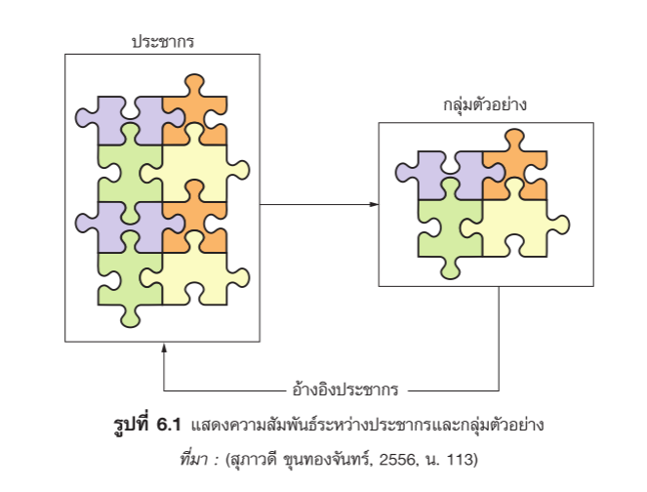
ประชากรและกลุ่มตัวอย่าง
Source: สุภาวดี ขุนทองจันทร์ (2560), การวิจัยธุรกิจ

Slide 14
กลุ่มตัวอย่างและการกำหนดกลุ่มตัวอย่าง
กลุ่มตัวอย่างที่ดีจะต้องมีองค์ประกอบที่สำคัญ คือ
จะต้องเป็นกลุ่มตัวอย่างที่สามารถให้ข้อมูลได้อย่างมีคุณภาพตามที่ผู้วิจัยต้องการ ได้โดยมีข้อผิดพลาด คลาดเคลื่อนจากข้อมูลรวมที่ได้จากประชากรทั้งหมดเป็นศูนย์ หรือ ให้มีความผิดพลาดได้น้อยที่สุด
จะต้องมีจํานวนของกลุ่มตัวอย่างที่เหมาะสมเพียงพอต่อการเก็บข้อมูลได้อย่าง สมบูรณ์ ทั้งนี้จํานวนที่มีความเหมาะสมนั้นจะต้องเป็นจํานวนที่มีความน่าเชื่อถือ และ สามารถให้ข้อมูลได้อย่างถูกต้องเที่ยงตรงสูงสอดคล้องกับข้อมูลจากจํานวนประชากร ทั้งหมดได้
จะต้องมีการใช้วิธีการเลือกมาอย่างถูกวิธี มีการวางแผนการสุ่มตัวอย่างเพื่อลดข้อผิดพลาด และช่วยให้ผลวิจัยแม่นยำยิ่งขึ้น
Source: กิตติพันธ์ คงสวัสดิ์เกียรติ (2554), ระเบียบวิธีวิจัยทางธุรกิจ, วัชราภรณ์ (2556), วิจัยธุรกิจยุคใหม่

Slide 15
กลุ่มตัวอย่างและการกำหนดกลุ่มตัวอย่าง (เพิ่มเติม)
ความถูกต้องของกลุ่มตัวอย่าง (Accuracy)
ความถูกต้องในที่นี้ หมายถึง ระดับความเป็นกลางของกลุ่มตัวอย่าง หรือ ความไม่มีอคติของกลุ่มตัวอย่างในการให้ข้อมูล โดยเมื่อกลุ่มตัวอย่างจากจํานวนประชากร ทั้งหมดเป็นตัวแทนในการให้ข้อมูลกับผู้วิจัย ตามวัตถุประสงค์การวิจัยในด้านต่างๆ ด้านพฤติกรรม ด้านความคิดเห็น ด้านความพึงพอใจ หรือการศึกษาทัศนคติ ซึ่งข้อมูลที่ได้รับจากกลุ่มตัวอย่างอาจจะมีความแตกต่างกันไปตามลักษณะความแปรปรวน ความแตกต่างกันของกลุ่มตัวอย่างนั้น อย่างไรก็ตามผู้วิจัยสามารถแก้ไขข้อด้อยในด้าน ความแตกต่างหรือความแปรปรวนที่เกิดขึ้น คือ ผู้วิจัยจะต้องใช้กลุ่มตัวอย่างที่มีจำนวนมากเพียงพอในการวิจัย และใช้ความเชี่ยวชาญหรือประสบการณ์ในการคัดเลือกกลุ่มตัวอย่างจากประชากรที่สามารถเป็นตัวแทนที่ดีได้ ทั้งนี้การแก้ไขปัญหาโดยการเพิ่มจำนวนของกลุ่มตัวอย่างอาจเป็นการช่วยลดปัญหาจากสาเหตุของความแปรปรวนในข้อมูลลงได้ แต่อย่างไรก็ตาม ถึงแม้ผู้วิจัยจะมีการกําหนดขนาดของกลุ่มตัวอย่างให้มีจำนวนมากขึ้นแล้วก็ตาม แต่ข้อผิดพลาดที่อาจเกิดขึ้นก็อาจไม่ได้ลดลงตามไปด้วย ถ้ากลุ่มตัวอย่างที่ผู้วิจัยดําเนินการคัดเลือกหรือสุ่มขึ้นมานั้น เป็นกลุ่มตัวอย่างที่มีอคติ ดังนั้น ความถูกต้องของข้อมูลก็อาจจจะเกิดการบิดเบือนไปอีกได้ด้วย
Source: กิตติพันธ์ คงสวัสดิ์เกียรติ (2554), ระเบียบวิธีวิจัยทางธุรกิจ

Slide 16
กลุ่มตัวอย่างและการกำหนดกลุ่มตัวอย่าง (เพิ่มเติม)
ความแม่นยําของกลุ่มตัวอย่าง (Precision)
จากเหตุผลดังกล่าวข้างต้นถึงความถูกต้องของกลุ่มตัวอย่าง ทําให้ผู้วิจัยต้องคํานึงถึงหลักสําคัญประการต่อมาคือ ความแม่นยํา ซึ่งเกิดขึ้นจากการที่ผู้วิจัยยอมรับว่า ไม่มีกลุ่มตัวอย่างใดสามารถเป็นตัวแทนของประชากรในการให้ข้อมูลได้อย่างสมบูรณ์ ทุกด้านที่ผู้วิจัย ต้องการศึกษา แต่เพื่อให้การศึกษาวิจัยมีความถูกต้องตามกระบวนการ สามารถเชื่อถือในผลการวิเคราะห์ที่ได้จากการวิจัยนั้น ผู้วิจัยจึงจําเป็นต้องกําหนดกลุ่ม ตัวอย่างที่เป็นตัวแทนที่ใกล้เคียงที่สุดของประชากร สามารถให้ข้อมูลได้ถูกต้อง ครบถ้วนตามประชากรที่เป็นเป้าหมายการวิจัยนั้น
Source: กิตติพันธ์ คงสวัสดิ์เกียรติ (2554), ระเบียบวิธีวิจัยทางธุรกิจ

Slide 17
กลุ่มตัวอย่างและการกำหนดกลุ่มตัวอย่าง
ตัวอย่าง
หัวข้อ | ประชากร | กลุ่มตัวอย่าง
การศึกษาทัศนคติของผู้บริโภคที่มีต่อผลิตภัณฑ์ A: กรณีศึกษานักศึกษามหาวิทยาลัยเอกชนในเขตกรุงเทพมหานคร | นักศึกษาทุกคนที่กำลังศึกษาอยู่ในมหาวิทยาลัยเอกชนในเขตกรุงเทพมหานครทั้งหมด | ตัวแทนนักศึกษาที่กำลังศึกษาอยู่ในมหาวิทยาลัยเอกชนในเขตกรุงเทพมหานคร จำนวนสถาบันละ 100 คน*
บทบาทของผู้ประกอบการธุรกิจอสังหาริมทรัพย์ในการดำเนินงานตามนโยบายองค์การ | ผู้ประกอบการธุรกิจอสังหาริมทรัพย์ทุกประเภททุกคน | ตัวแทนผู้ประกอบการธุรกิจอสังหาริมทรัพย์แต่ละประเภท จำนวนประเภทละ 5 คน*
รูปแบบการบริโภคสินค้าและบริการของคนในเขตกรุงเทพมหานคร | ประชาชนทุกคนในเขตกรุงเทพมหานครทั้ง 50 เขต | ตัวแทนประชาชนในแต่ละเขตของกรุงเทพมหานคร จำนวนเขตละ 100 คน*
หมายเหตุ * จำนวนของกลุ่มตัวอย่างที่แน่นอน จะต้องมาจากการคำนวนขนาดกลุ่มตัวอย่าง
Source: กิตติพันธ์ คงสวัสดิ์เกียรติ (2554), ระเบียบวิธีวิจัยทางธุรกิจ

Slide 18
กลุ่มตัวอย่างและการกำหนดกลุ่มตัวอย่าง
ข้อดีของการสุ่มตัวอย่าง สามารถสรุปได้ดังต่อไปนี้
การสุ่มตัวอย่าง ช่วยประหยัดแรงงาน เวลา และค่าใช้จ่าย เพราะการศึกษาจากกลุ่มตัวอย่างที่เป็นตัวแทนที่ดีของประชากร สามารถทำนายค่าของประชากรได้
การสุ่มตัวอย่าง สามารถสรุปผลได้เร็วขึ้น เพราะไม่ต้องศึกษาจากประชากรทั้งหมด แต่ศึกษาจากกลุ่มตัวอย่างซึ่งช่วยให้ใช้เวลาในการดำเนินการน้อยลง จึงสามารถจัดเก็บรวบรวมข้อมูลวิเคราะห์ข้อมูลได้เร็วขึ้น
การสุ่มตัวอย่าง ช่วยลดความผิดพลาดในการเก็บข้อมูล เนื่องจากข้อมูลมีจำนวนน้อย การจัดเก็บข้อมูลจึงดำเนินการได้อย่างละเอียดรอบคอบ
การสุ่มตัวอย่าง ช่วยขยายขอบเขตของการวิจัยให้กว้างขวางมากขึ้น โดยยังคงใช้ค่าใช้จ่ายเท่าเดิม หากอาศัยข้อมูลของประชากรทั้งหมดจะทำให้สิ้นเปลืองมาก แต่ถ้าสุ่มกลุ่มตัวอย่างโดยใช้ค่าใช้จ่ายเท่าเดิม จะทำให้ขยายกลุ่มประชากรที่เป็นขอบเขตของการวิจัยได้เพิ่มขึ้น
Source: สุภาวดี ขุนทองจันทร์ (2560), การวิจัยธุรกิจ

Slide 19
กลุ่มตัวอย่างและการกำหนดกลุ่มตัวอย่าง
ข้อควรระวังของการสุ่มตัวอย่าง สามารถสรุปได้ดังต่อไปนี้
เงื่อนไขการกำหนดขนาดกลุ่มตัวอย่างควรได้พิจารณาสิ่งต่างๆ ดังนี้ (Donald R. Cooper and Pamela S. Schindler, 2011, p. 362)
1. การกำหนดขนาดของกลุ่มตัวอย่างต้องคำนึงถึงความมีเอกพันธ์ของประชากร
หมายถึง หน่วยประชากรต่างๆ มีลักษณะที่คล้ายคลึงกันมากหรือมีเอกพันธ์สูง การกำหนดขนาด
กลุ่มตัวอย่างน้อยก็สามารถสรุปผลได้อย่างถูกต้องแม่นยำ การกำหนดขนาดของกลุ่มตัวอย่างใน
ประชากรที่เอกพันธ์น้อยหมายถึง ประชากรมีความแตกต่างกันมาก จะต้องกำหนดขนาดของกลุ่ม
ตัวอย่างให้มากๆ เพื่อให้ได้ผลที่ใกล้เคียงกับประชากรมากที่สุด
Source: สุภาวดี ขุนทองจันทร์ (2560), การวิจัยธุรกิจ

Slide 20
กลุ่มตัวอย่างและการกำหนดกลุ่มตัวอย่าง
ข้อควรระวังของการสุ่มตัวอย่าง สามารถสรุปได้ดังต่อไปนี้
2. การกำหนดขนาดของกลุ่มตัวอย่าง ต้องคำนึงถึงวิธีการเก็บรวบรวมข้อมูล วิธีการเก็บรวบรวมข้อมูลแต่ละวิธีจะมีผลต่อการได้รับข้อมูลกลับคืนมาที่อาจแตกต่างกัน หากวิธีการเก็บรวบรวมข้อมูลที่คาดว่าจะได้รับกลับมาจำนวนมาก การกำหนดขนาดกลุ่มตัวอย่างก็อาจจะกำหนดไม่มาก แต่ถ้าหากวิธีการเก็บรวบรวมข้อมูลที่คาดว่าจะได้รับกลับมาน้อย ขนาดกลุ่มตัวอย่างควรกำหนดค่อนข้างมากไว้ก่อน
3. การกำหนดขนาดของกลุ่มตัวอย่าง ต้องคำนึงถึงความคลาดเคลื่อนจากการเก็บข้อมูลไม่ได้ตามจำนวนที่กำหนดไว้ เช่น หากมีการกำหนดขนาดกลุ่มตัวอย่างได้จำนวน 200 รายต่อมานักวิจัยต้องการเพิ่มขนาดของกลุ่มตัวอย่างเผื่อเหลือเผื่อขาดไว้อีก 220 ราย กรณีนี้ถือว่าเป็นผลดีต่องานวิจัย แต่ถ้าจากจำนวน 200 ราย ลดเหลือ 180 ราย วิธีนี้ไม่ควรทำอย่างยิ่ง ดังนั้นการกำหนดขนาดกลุ่มตัวอย่างให้ถือหลักการ “เพิ่มได้แต่ลดไม่ได้” เพราะการลดกลุ่มตัวอย่างจะทำให้งานวิจัยลดความน่าเชื่อถือลงทันที
Source: สุภาวดี ขุนทองจันทร์ (2560), การวิจัยธุรกิจ

Slide 21
กลุ่มตัวอย่างและการกำหนดกลุ่มตัวอย่าง
ข้อควรระวังของการสุ่มตัวอย่าง สามารถสรุปได้ดังต่อไปนี้
4. การกำหนดขนาดของกลุ่มตัวอย่างต้องให้สัมพันธ์กับนิยาม ขอบเขตของประชากร และวัตถุประสงค์ของการวิจัย เพราะการนิยามขอบเขตของประชากรและการกำหนดวัตถุประสงค์ของการวิจัย จะมีผลต่อการกำหนดขนาดของกลุ่มตัวอย่างด้วย
Source: สุภาวดี ขุนทองจันทร์ (2560), การวิจัยธุรกิจ

Slide 22
การกำหนดกลุ่มตัวอย่าง
การกำหนดขนาดของกลุ่มตัวอย่าง ในทางการวิจัยสามารถกำหนดได้หลายวิธี สำหรับการวิจัยธุรกิจที่นิยมในกลุ่มนักวิจัย ซึ่งแต่ละวิธีมีรายละเอียดดังนี้
การกำหนดขนาดของกลุ่มตัวอย่างด้วยการคำนวณจากสูตร
การกำหนดขนาดกลุ่มตัวอย่างด้วยตารางสำเร็จรูป
การกำหนดขนาดกลุ่มตัวอย่างจากการกำหนดเกณฑ์
การกำหนดขนาดกลุ่มตัวอย่างในงานวิจัยที่ใช้ SEM
Source: สุภาวดี ขุนทองจันทร์ (2560), การวิจัยธุรกิจ

Slide 23
การกำหนดกลุ่มตัวอย่าง
การกำหนดขนาดของกลุ่มตัวอย่างด้วยการคำนวณจากสูตร
โดยการกำหนดค่าความคลาดเคลื่อนมี 2 วิธี ได้แก่
การคำนวณขนาดของกลุ่มตัวอย่างที่ทราบจำนวนประชากร
การคำนวณขนาดตัวอย่างที่ไม่ทราบจำนวนประชากร
Source: สุภาวดี ขุนทองจันทร์ (2560), การวิจัยธุรกิจ

Slide 24
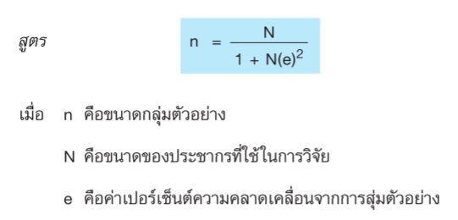
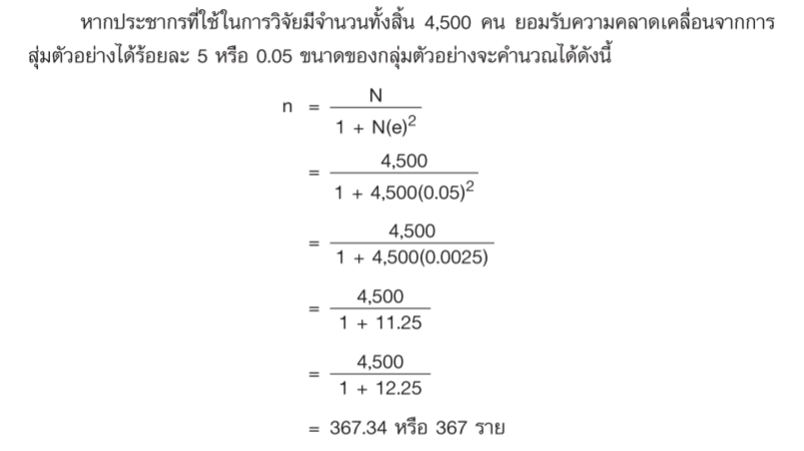
การกำหนดกลุ่มตัวอย่าง
การคำนวณขนาดของกลุ่มตัวอย่างที่ทราบจำนวนประชากรที่แน่นอน โดยใช้สูตรในการคำนวณ
ตัวอย่าง
Source: สุภาวดี ขุนทองจันทร์ (2560), การวิจัยธุรกิจ

Slide 25
การศึกษาปัจจัยที่มีผลต่อความสำเร็จของนักศึกษามหาวิทยาลัยแห่งหนึ่ง โดยกำหนดความคลาดเคลื่อนของกลุ่มตัวอย่างร้อยละ 5 ของประชากร ซึ่งมีจำนวนทั้งหมด 10,758 คน
Source: กิตติพันธ์ คงสวัสดิ์เกียรติ (2554), ระเบียบวิธีวิจัยทางธุรกิจ

Slide 26
การศึกษาปัจจัยที่มีผลต่อความสำเร็จของนักศึกษามหาวิทยาลัยแห่งหนึ่ง โดยกำหนดความคลาดเคลื่อนของกลุ่มตัวอย่างร้อยละ 5 ของประชากร ซึ่งมีจำนวนทั้งหมด 10,758 คน
n = 10,758/ 1+(10,758 (0.05)^2
= 385.66 คน
ดังนั้นกลุ่มตัวอย่างสำหรับงานวิจัยครั้งนี้มีจำนวน 386 คน
Source: กิตติพันธ์ คงสวัสดิ์เกียรติ (2554), ระเบียบวิธีวิจัยทางธุรกิจ

Slide 27
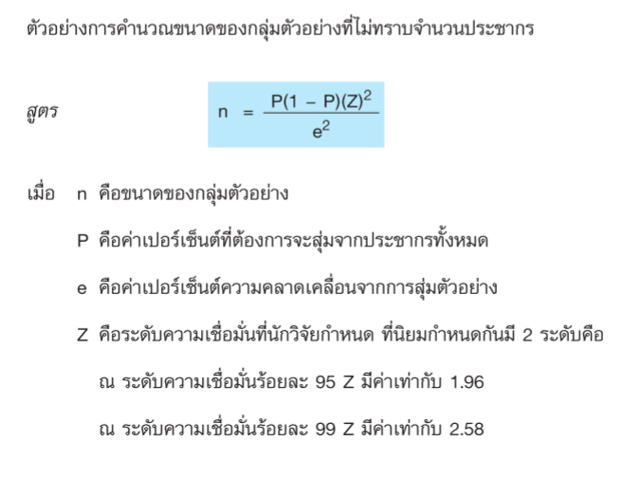
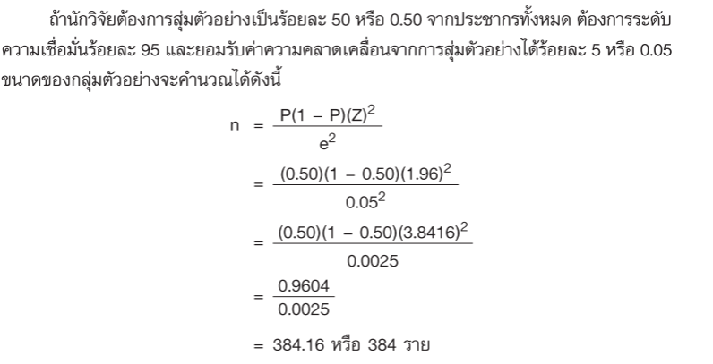
การกำหนดกลุ่มตัวอย่าง
การคำนวณขนาดของกลุ่มตัวอย่างที่ไม่ทราบจำนวนประชากรที่แน่นอน โดยใช้สูตรในการคำนวณ
ตัวอย่าง
**ใช้เมื่อไม่ทราบจำนวนประชากร หรือหน่วยงานไม่มีการจัดเก็บข้อมูลหรือรวบรวมเอาไว้ ควรกำหนดค่าเปอร์เซ็นต์ที่ต้องการจะสุ่มจากประชากรทั้งหมด (ค่า p) ไม่ต่ำกว่าร้อยละ 50 ขนาดของกลุ่มตัวอย่างจึงจะอยู่ในระดับที่เชื่อถือได้ (ธานินทร์ ศิลป์จารุ, 2555, น. 46)
Source: สุภาวดี ขุนทองจันทร์ (2560), การวิจัยธุรกิจ

Slide 28
การกำหนดกลุ่มตัวอย่าง
การกำหนดขนาดกลุ่มตัวอย่างด้วยตารางสำเร็จรูป
เป็นวิธีที่สะดวก ประหยัดเวลา และเป็นที่ยอมรับในการทำวิจัย ซึ่งปัจจุบันเป็นที่นิยมในกลุ่มนักวิจัยธุรกิจ ตารางสำเร็จรูปสำหรับการกำหนดกลุ่มตัวอย่างที่นักวิจัยนิยมใช้กันมี 2 ตาราง ได้แก่ ตารางสำเร็จรูปของ ทาโร ยามาเน (Taro Yamane) และตารางสำเร็จรูปของ เครจซี (Krejcie) และ มอร์แกน (Morgan)
Source: สุภาวดี ขุนทองจันทร์ (2560), การวิจัยธุรกิจ

Slide 29
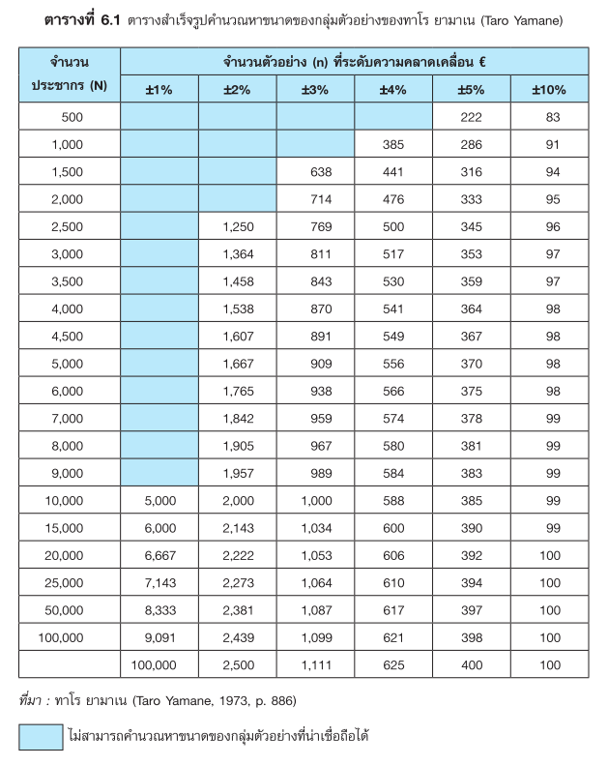
ทาโร ยามาเน
Source: สุภาวดี ขุนทองจันทร์ (2560), การวิจัยธุรกิจ

Slide 30
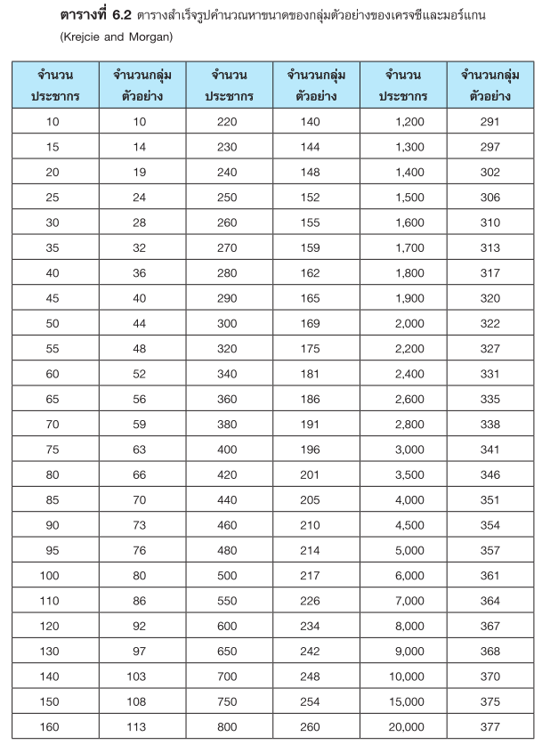
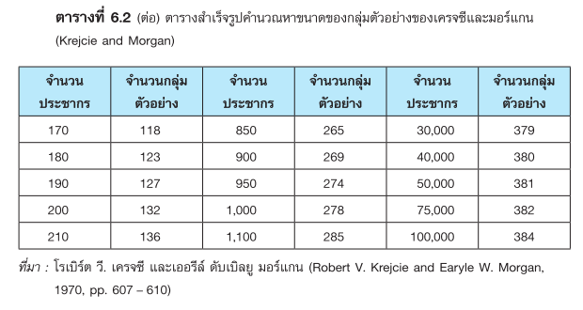
เครจซีและมอร์แกน
หากจำนวนประชากรที่ใช้ในการวิจัยไม่ตรงตามตาราง ให้คิดเทียบบัญญัติไตรยางศ์
Source: สุภาวดี ขุนทองจันทร์ (2560), การวิจัยธุรกิจ

Slide 31
การกำหนดกลุ่มตัวอย่าง
การกำหนดขนาดกลุ่มตัวอย่างจากการกำหนดเกณฑ์
การกำหนดขนาดกลุ่มตัวอย่างโดยใช้เกณฑ์ ภายใต้เงื่อนไขที่นักวิจัยจำเป็นต้องทราบจำนวนประชากรที่แน่นอนก่อน จากนั้นนำมากำหนดเกณฑ์โดยใช้ค่าร้อยละของประชากรซึ่งมีหลักในการพิจารณาดังนี้ (ธีระวุฒิ เอกะกุล, 2543, น. 50)
ถ้าขนาดประชากรเป็นหลักร้อย ควรใช้กลุ่มตัวอย่างอย่างน้อยร้อยละ 25
ถ้าขนาดประชากรเป็นหลักพัน ควรใช้กลุ่มตัวอย่างอย่างน้อยร้อยละ 10
ถ้าขนาดประชากรเป็นหลักหมื่น ควรใช้กลุ่มตัวอย่างอย่างน้อยร้อยละ 5
ถ้าขนาดประชากรเป็นหลักแสน ควรใช้กลุ่มตัวอย่างอย่างน้อยร้อยละ 1
Source: สุภาวดี ขุนทองจันทร์ (2560), การวิจัยธุรกิจ

Slide 32
การกำหนดกลุ่มตัวอย่าง
การกำหนดขนาดกลุ่มตัวอย่างจากการกำหนดเกณฑ์
การกำหนดขนาดกลุ่มตัวอย่างโดยใช้เกณฑ์ก็เป็นอีกหนึ่งวิธีที่นักวิจัยทางธุรกิจนิยมนำมาใช้กัน เนื่องจากมีความสะดวกในการคำนวณ อย่างไรก็ตาม การที่นักวิจัยจะเลือกใช้การกำหนดกลุ่มตัวอย่างแบบใดก็สามารถทำได้ในงานวิจัยของตนเอง แต่ทั้งนี้นักวิจัยต้องทราบจำนวนประชากรทั้งหมด แล้วลองคำนวณเปรียบเทียบจำนวนกลุ่มตัวอย่างในแต่ละวิธีที่กล่าวมาข้างต้น ว่าจำนวนกลุ่มตัวอย่างที่ได้มีความแตกต่างกันมากน้อยเพียงใด เพราะจำนวนประชากรที่แตกต่างกันส่งผลต่องบประมาณในการเก็บข้อมูล
ดังนั้นหากวิธีใดมีจำนวนกลุ่มตัวอย่างน้อยที่สุดแต่สามารถอ้างอิงไปถึงกลุ่มประชากรนั้นได้ ก็ควรเลือกวิธีการกำหนดกลุ่มตัวอย่างนั้นได้ ขอให้อยู่บนหลักการพื้นฐานของความสะดวกและความคุ้มค่าที่จะเป็นผลตามมา
Source: สุภาวดี ขุนทองจันทร์ (2560), การวิจัยธุรกิจ

Slide 33
การกำหนดกลุ่มตัวอย่าง
การกำหนดขนาดกลุ่มตัวอย่างในงานวิจัยที่ใช้สถิติ SEM
10-20 เท่าของตัวแปรสังเกตในโมเดล (Hair et al., 2010)
10 เท่าของเส้นพารามิเตอร์ (Kline, 2011)
20 เท่าของตัวแปรในโมเดล (สุภมาส อังศุโชติและคณะ, 2552)
50--very poor; 100—poor; 300—good; 500 very good; and 1,000 or more—excellent (Comrey and Lee, 1992)
น้อยที่สุดควรจะเป็น 100 หน่วย โดยมีเงื่อนไขว่า จำนวนตัวแปรแฝง ต้องน้อยกว่าหรือเท่ากับ 5 และค่า Communality ของตัวแปรที่สังเกตได้ (ซึ่งหมายถึง ปริมาณความแปรปรวนที่ชุดตัวแปรสังเกตได้ สามารถอธิบายโมเดลการวัด) มีค่ามากกว่า 0.6 (Hair et al., 2010)
เพิ่มขึ้นจากขนาดกลุ่มตัวอย่างขั้นต่ำร้อยละ 20 (นงลักษณ์ วิรัชชัย, 2538)

Slide 34
การสุ่มกลุ่มตัวอย่าง Sampling

Slide 35
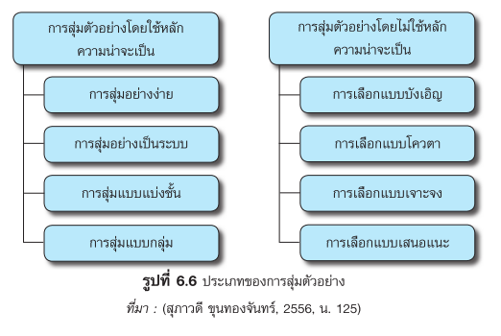
การสุ่มกลุ่มตัวอย่าง
วิธีการสุ่มกลุ่มตัวอย่างประกอบด้วยการสุ่มตัวอย่างโดยใช้หลักความน่าจะเป็น และการสุ่มกลุ่มตัวอย่างโดยไม่ใช้หลักความน่าจะเป็น
Source: สุภาวดี ขุนทองจันทร์ (2560), การวิจัยธุรกิจ

Slide 36
การสุ่มกลุ่มตัวอย่าง
การสุ่มตัวอย่างโดยใช้หลักความน่าจะเป็น
(1) การสุ่มตัวอย่างแบบง่าย (Simple Random Sampling) เป็นการสุ่มตัวอย่างที่ทุก
หน่วยของตัวอย่างจะมีโอกาสถูกสุ่มได้เท่าๆ กัน ซึ่งมีวิธีการอยู่ 3 วิธี
การจับสลาก ด้วยการเขียนชื่อหรือเลขที่ของประชากรทุกหน่วยลงในสลากแต่ละใบ จากนั้นนำใส่ในภาชนะเขย่าให้ปะปนกัน แล้วจึงเลือกหยิบขึ้นมาทีละใบจนได้ครบตามจำนวนที่ต้องการ การสุ่มโดยวิธีนี้ทำได้ 2 แบบคือ แบบที่หนึ่งเรียกว่า การสุ่มแบบไม่แทนที่มีลักษณะ คือ สลากใบใดที่ถูกหยิบแล้วจะไม่นำกลับใส่ลงในที่เดิมอีก กับแบบที่ 2 การสุ่มแบบไม่แทนที่มีลักษณะ คือ สลากใบใดที่หยิบได้ก็ใส่กลับไปอีก และหากยังคงหยิบได้ใบเดิมขึ้นมาได้อีกก็ใส่กลับเข้าไปใหม่ ทำเช่นนี้จนได้ครบตามจำนวนที่ต้องการ ทั้งนี้จะเลือกแบบใดทั้ง 2 แบบก็ขึ้นอยู่กับนักวิจัย
Source: สุภาวดี ขุนทองจันทร์ (2560), การวิจัยธุรกิจ

Slide 37
การสุ่มกลุ่มตัวอย่าง
การใช้ตารางเลขสุ่ม เป็นตารางที่นักสถิติได้ทำการสุ่มตัวเลข 0 – 9 เอาไว้จำนวนมากโดยเรียงไว้ในรูปแบบของคอลัมน์และแถว ก่อนใช้นักวิจัยจะต้องกำหนดหมายเลขให้กับประชากรแต่ละหน่วยก่อนจนครบจำนวนหน่วยของประชากร เช่น หากประชากรมีจำนวน 300 คน นักวิจัยจะต้องกำหนดหมายเลขเรียงลำดับตั้งแต่ 001 – 300 และกำหนดหลักของกลุ่มตัวอย่าง ในกรณีนี้กลุ่มตัวอย่างมี 3 หลัก จากนั้นจึงจับสลากเพื่อให้ได้คอลัมน์และแถวที่จะเริ่มต้น พร้อมทั้งกำหนดว่าจะเริ่มสุ่มตัวเลขในตารางที่ตรงกับตัวเลขใดก่อน โดยกำหนดทิศทางการเรียง เช่น จากซ้ายไปขวา จากขวาไปซ้าย จากบนลงล่าง หรือจากล่างขึ้นบน การกำหนดจำนวนหลักของจำนวนกลุ่มตัวอย่างมีวิธีการดังนี้ หากกลุ่มตัวอย่างมีจำนวนไม่เกิน 99 มีจำนวนหลัก 2 หลัก กลุ่มตัวอย่างมีจำนวนไม่เกิน 999 มีจำนวนหลัก 3 หลัก แต่ถ้าหากกลุ่มตัวอย่างมีตั้งแต่ 1,000 คนขึ้นไปจะมีจำนวนหลัก 4 หลัก
Source: สุภาวดี ขุนทองจันทร์ (2560), การวิจัยธุรกิจ

Slide 38
การสุ่มกลุ่มตัวอย่าง
การสุ่มตัวอย่างโดยใช้โปรแกรมคอมพิวเตอร์ เป็นอีกวิธีที่สะดวกเพื่อให้นักวิจัยได้เลือกใช้ตามความเหมาะสม โดยนักวิจัยกรอกจำนวนประชากรและจำนวนขนาดของกลุ่มตัวอย่างเท่านั้นโปรแกรมจะทำการสุ่มตัวอย่างให้โดยอัตโนมัติ เช่น โปรแกรม SAS จะมีโปรแกรมย่อยสำหรับที่ช่วยเลือกตัวอย่างสุ่ม
Source: สุภาวดี ขุนทองจันทร์ (2560), การวิจัยธุรกิจ

Slide 39
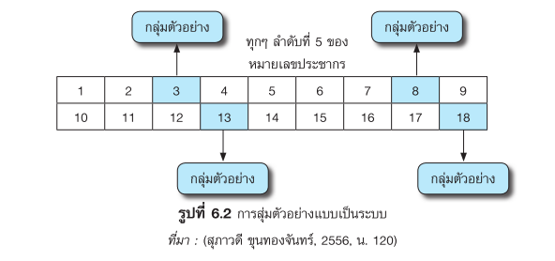
การสุ่มกลุ่มตัวอย่าง
(2) การสุ่มตัวอย่างแบบเป็นระบบ (Systematic Sampling) เป็นการสุ่มตัวอย่างโดยใช้
ความน่าจะเป็น โดยประชากรสามารถเรียงลำดับได้ ให้มีระยะช่วงที่เท่าๆ กันโดยเรียงข้อมูลตาม
ลำดับ เช่น ประชากร 100 คนต้องการสุ่มมา 20 คนช่วงที่ห่างกันคือ 100/20 = 5 จากนั้นกำหนด
หมายเลขประชากรตั้งแต่ 1 – 100 ให้กับประชากรแล้วสุ่มหน่วยเริ่มต้น 5 คนแรก
ตัวอย่างเช่น
สุ่มได้หมายเลข 3 คนต่อไปคือ 8, 13, 18 เรื่อยไปจนกระทั่งครบจำนวน
Source: สุภาวดี ขุนทองจันทร์ (2560), การวิจัยธุรกิจ

Slide 40
การสุ่มกลุ่มตัวอย่าง
(3) การสุ่มตัวอย่างแบบแบ่งชั้น (Stratified Sampling) เป็นการสุ่มตัวอย่างจากประชากร
โดยแบ่งประชากรออกเป็นชั้นๆ โดยลักษณะของประชากรในชั้นเดียวกันมีความคล้ายคลึงกัน ส่วนที่ต่างชั้นกันจะมีลักษณะแตกต่างกัน การสุ่มกลุ่มตัวอย่างแบบแบ่งชั้นจะเป็นไปตามสัดส่วนของประชากร หากชั้นใดมีประชากรมากจะสุ่มมามาก ชั้นใดมีประชากรน้อยก็จะสุ่มมาน้อย (Proportional Allocation) มีขั้นตอนดังนี้
กำหนดขนาดของกลุ่มตัวอย่าง จากนั้นจำแนกประชากรออกเป็นกลุ่มๆ ตามลักษณะที่คล้ายคลึงกัน
แล้วจึงแบ่งขนาดของกลุ่มตัวอย่างออกตามจำนวนประชากรโดยใช้สัดส่วนของประชากรแต่ละกลุ่ม
เป็นตัวแบ่ง ขั้นตอนสุดท้ายใช้การสุ่มแบบง่าย เพื่อสุ่มตัวอย่างจากประชากรแต่ละกลุ่มอีกครั้งหนึ่ง
เพื่อให้ผู้อ่านมองเห็นภาพการสุ่มตัวอย่างแบบกลุ่มผู้เขียนจึงขอใช้แบบจำลองเพื่อให้เห็นความชัดเจน
ซึ่งจะช่วยให้เกิดความเข้าใจยิ่งขึ้น
Source: สุภาวดี ขุนทองจันทร์ (2560), การวิจัยธุรกิจ

Slide 41
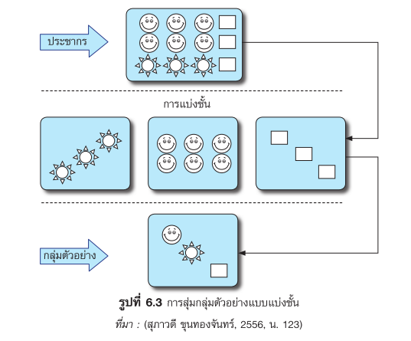
การสุ่มกลุ่มตัวอย่าง
Source: สุภาวดี ขุนทองจันทร์ (2560), การวิจัยธุรกิจ

Slide 42
การสุ่มกลุ่มตัวอย่าง
(4) การสุ่มตัวอย่างแบบกลุ่ม (Cluster Sampling) เป็นการสุ่มตัวอย่างจากประชากรโดยแบ่งประชากรออกเป็นกลุ่มๆ โดยลักษณะของประชากรในกลุ่มมีลักษณะหลากหลาย และแต่ละกลุ่มมีลักษณะใกล้เคียงกัน การสุ่มตัวอย่างอาจสุ่มมาจากกลุ่มใดก็ได้ การสุ่มตัวอย่างแบบกลุ่มจะใช้ในกรณีประชากรมีขนาดใหญ่ มีขอบเขตการแบ่งชัดเจนไว้แล้ว เช่น การศึกษาทัศนคติของผู้บริโภคต่อสินค้า 1 ตำบล 1 ผลิตภัณฑ์ในภาคอีสานตอนล่าง ซึ่งภาคอีสานตอนล่างนั้นแบ่งไว้ 5 จังหวัด ประกอบด้วย อุบลราชธานี ศรีสะเกษ สุรินทร์ บุรีรัมย์ และนครราชสีมา หากงานวิจัยเรื่องนี้กำหนดกลุ่มตัวอย่างไว้จำนวน 500 คน นักวิจัยสามารถเลือกกลุ่มตัวอย่างทั้ง 500 คนจากจังหวัดใดก็ได้ใน5 จังหวัด การสุ่มตัวอย่างแบบกลุ่ม
Source: สุภาวดี ขุนทองจันทร์ (2560), การวิจัยธุรกิจ

Slide 43
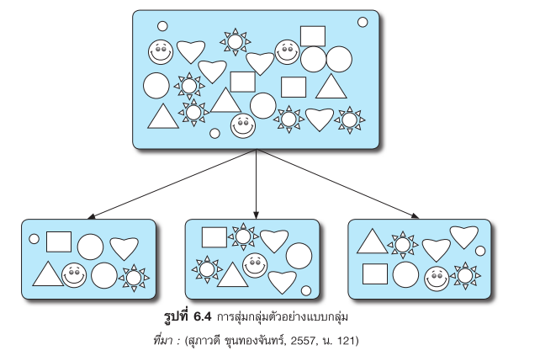
การสุ่มกลุ่มตัวอย่าง
Source: สุภาวดี ขุนทองจันทร์ (2560), การวิจัยธุรกิจ

Slide 44
การสุ่มกลุ่มตัวอย่าง
(5) การสุ่มตัวอย่างแบบหลายขั้นตอน (Multi–stage Sampling) ใช้ในกรณีประชากรมีขนาดใหญ่ แบ่งออกเป็นกลุ่มๆ ได้ และแต่ละกลุ่มแบ่งออกเป็นกลุ่มย่อยๆ ได้อีก การสุ่มแบบหลายขั้นตอนอาจจะใช้การสุ่มแบบใดก็ได้ตามความเหมาะสมเพื่อสุ่มตัวอย่างในแต่ละขั้นตอน
ตัวอย่าง การสุ่มแบบหลายขั้นตอนในงานวิจัยเรื่อง ความสัมพันธ์ระหว่างบรรษัทภิบาลกับศักยภาพในการแข่งขันของผู้ประกอบการวิสาหกิจขนาดกลางและขนาดย่อมในเขตภาคตะวันออกเฉียงเหนือ นักวิจัย : สุภาวดี ขุนทองจันทร์
Source: สุภาวดี ขุนทองจันทร์ (2560), การวิจัยธุรกิจ

Slide 45
การสุ่มกลุ่มตัวอย่าง
ขั้นตอนที่ 1 แบ่งจังหวัดในเขตภาคตะวันออกเฉียงเหนือออกเป็น 2 ส่วน ได้แก่
ภาคตะวันออกเฉียงเหนือตอนบน กับภาคตะวันออกเฉียงเหนือตอนล่าง แล้วสุ่มจังหวัดในเขตภาคตะวันออกเฉียงเหนือตอนบนและภาคตะวันออกเฉียงเหนือตอนล่างมาอย่างละ 2 จังหวัด
ภาคตะวันออกเฉียงเหนือตอนบนคือ จังหวัดยโสธร และจังหวัดมหาสารคาม
ภาคตะวันออกเฉียงเหนือตอนล่างคือจังหวัดบุรีรัมย์ และจังหวัดสุรินทร์
Source: สุภาวดี ขุนทองจันทร์ (2560), การวิจัยธุรกิจ

Slide 46
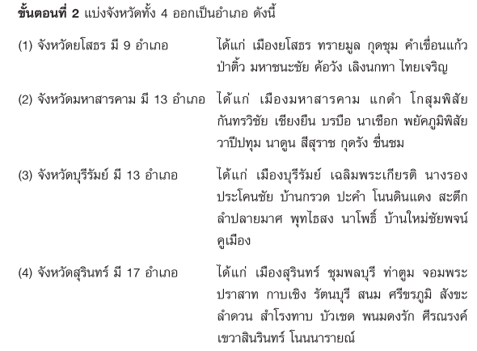
การสุ่มกลุ่มตัวอย่าง
แต่ละจังหวัดสุ่มมาเพียงจังหวัดละอำเภอ (เนื่องจากคุณลักษณะของผู้ประกอบการวิสาหกิจขนาดกลางและขนาดย่อมมีลักษณะที่คล้ายคลึงกัน) วิธีการสุ่มตัวอย่างในขั้นนี้จึงเป็นวิธีการสุ่มตัวอย่างแบบกลุ่ม
Source: สุภาวดี ขุนทองจันทร์ (2560), การวิจัยธุรกิจ

Slide 47
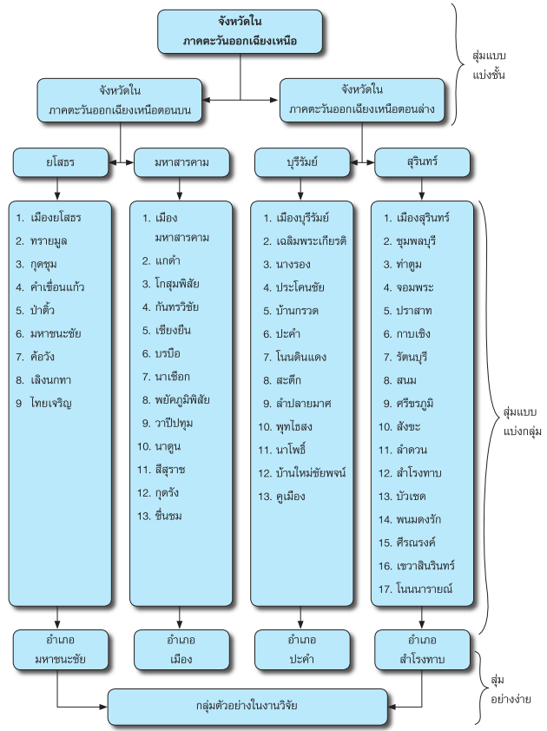
การสุ่มกลุ่มตัวอย่าง
ขั้นตอนที่ 3 เมื่อสุ่มได้ทั้ง 4 อำเภอถือว่าเป็นตัวแทนของผู้ประกอบการในเขตภาคตะวันออก
เฉียงเหนือตามที่ต้องการได้ แล้วจึงใช้วิธีการสุ่มอย่างง่ายโดยสุ่มผู้ประกอบการที่จดทะเบียนเป็น
นิติบุคคลในแต่ละอำเภอมา 150 คน เพื่อให้ผู้อ่านเกิดความเข้าใจชัดเจน
รูปที่ 6.5 การสุ่มกลุ่มตัวอย่างแบบหลายขั้นตอน
ที่มา : (ดัดแปลงจากธานินทร์ ศิลป์จารุ, 2555, น. 256)
Source: สุภาวดี ขุนทองจันทร์ (2560), การวิจัยธุรกิจ

Slide 48
การสุ่มกลุ่มตัวอย่าง
การสุ่มตัวอย่างโดยไม่ใช้หลักความน่าจะเป็น
(1) การสุ่มกลุ่มตัวอย่างแบบบังเอิญ (Accidental Sampling) เป็นการเลือกตัวอย่างโดยไม่มีกฎเกณฑ์แน่นอน เช่น เลือกจากผู้ใช้บริการร้านสะดวกซื้อ ผู้ใช้บริการรถรับจ้างประจำทาง มีความสะดวกในการเลือกแต่มีข้อจำกัดในการอ้างอิงไปถึงประชากร
(2) การสุ่มกลุ่มตัวอย่างแบบโควตา (Quota Sampling) เป็นการเลือกตัวอย่างโดยทราบว่า ประชากรนั้นประกอบไปด้วยกลุ่มใดบ้าง จำนวนเท่าใด
(3) การสุ่มกลุ่มตัวอย่างแบบเจาะจง (Purposive Sampling) เป็นการเลือกตัวอย่างที่มีคุณลักษณะพิเศษที่ต้องการศึกษา และกลุ่มตัวอย่างนั้นมีจำนวนจำกัดและมีลักษณะเฉพาะตามที่เรื่องที่จะศึกษา เช่น การเลือกผู้เชี่ยวชาญ และผู้ทรงคุณวุฒิเฉพาะด้าน
(4) การสุ่มกลุ่มตัวอย่างแบบเสนอแนะที่เห็นพ้องกัน (Snowball Sampling) เป็นการเลือกตัวอย่างแบบเจาะจงลงไปแบบเฉพาะเจาะจงก่อนในกลุ่มแรก จากนั้นสอบถามกลุ่มตัวอย่างว่าใครเป็นผู้ทรงคุณวุฒิหรือผู้เชี่ยวชาญด้านดังกล่าว
Source: สุภาวดี ขุนทองจันทร์ (2560), การวิจัยธุรกิจ

Slide 49
การสุ่มกลุ่มตัวอย่าง (เพิ่มเติม)
Double Sampling หรือ Two-Phase Sampling
จากวิธีการสุ่มตัวอย่างหลายแบบที่กล่าวมา จะพบว่าแต่ละวิธีจะมีข้อมูลล่วงหน้าหรือทราบลักษณะ สําคัญบางอย่างของประชากรแล้ว ในกรณีที่ผู้วิจัยยังไม่มีข้อมูลใด ๆ เลยเกี่ยวกับประชากร ทั้งนี้อาจเป็น เพราะเป็นงานวิจัยที่เริ่มใหม่ ก็อาจใช้วิธีการของ Double Sampling เข้าช่วย กล่าวคือ สุ่มตัวอย่าง ขนาดเล็กด้วยวิธีการง่าย ๆ จากประชากรที่เกี่ยวข้อง แล้วใช้ข้อมูลที่ได้นี้เป็นพื้นฐานเพื่อเลือกตัวอย่างสําหรับการศึกษาในขั้นต่อไป เช่น ใช้วิธีสํารวจทางโทรศัพท์เพื่อดูว่าคนกลุ่มใดที่น่าจะสนใจเป็นสมาชิกสมาคมโลจิสติกส์ไทย ที่กําลังจะตั้งขึ้นใหม่ หลังจากนั้นเลือกกลุ่มศึกษาโดยแบ่งตามระดับความสนใจ แล้วขอสัมภาษณ์ เป็นต้น การเก็บข้อมูลเป็นขั้นแบบนี้จะช่วยให้ประหยัดทั้งเงินและเวลากว่าวิธีการเหวี่ยงแหออกไป จํานวนขั้นที่สุ่มตัวอย่างอาจมีมากกว่า 2 ขั้นตอน และเป็นขั้นตอนที่ติดต่อกัน ดังนั้นจึงมีชื่อเรียกอื่น ๆ ได้อีก เช่น Sequential Sampling หรือ Multi-Phase Sampling
Source: กิตติพันธ์ คงสวัสดิ์เกียรติ (2554), ระเบียบวิธีวิจัยทางธุรกิจ

Slide 50
กิจกรรมกลุ่ม

Slide 51
สรุปวิธีการสุ่มตัวอย่าง
วิธีการสุ่มตัวอย่างแบบไม่ใช้ความน่าจะเป็น
รายละเอียด | ต้นทุน/การใช้งาน | ข้อดี | ข้อเสีย
แบบบังเอิญ ใช้ตัวอย่างที่พบตามความสะดวก | ใช้ทุนน้อย ใช้มากในงานวิจัยธุรกิจ | ไม่ต้องมีรายชื่อของกรอบประชากร | อาจมีความแปรปรวนหรือความคลาดเคลื่อน
แบบเจาะจง นักวิจัยที่มีประสบการณ์เลือกสอบถามตัวอย่างที่เห็นว่าเหมาะสม | ใช้เงินปานกลางและใช้กันมากในงานวิจัย เฉพาะด้านบางอย่าง เช่น การตรวจสอบบัญชี | ได้ตัวอย่างตรงตามเป้าหมายที่ตั้งไว้ ใช้ประโยชน์ได้กับกลุ่มที่เก็บข้อมูล | อาจมีความลำเอียงที่เกิดจากการเลือกตัวอย่างของนักวิจัย ไม่ควรใช้ประมาณค่าให้กับประชากร
แบบโควต้า นักวิจัยจัดสรรจำนวนตัวอย่างตามกลุ่มต่างๆ ในประชากร | ใช้เงินปานกลาง ใช้กันมากในงานวิจัย | ไม่ต้องมีกรอบประชากร เป็นการแบ่งกลุ่มประชากรตามลักษณะที่ชัดเจน | อาจมีความคลาดเคลื่อนในการแบ่งกลุ่มประชากร ถ้าประสบการณ์ยังไม่เพียงพอ ไม่มีการสุ่มภายในกลุ่มทำให้ไม่สามารถประมาณค่าคลาดเคลื่อนของกลุ่มได้ ไม่ควรใช้ประมาณค่าให้กับประชากรทั้งหมด
สโนว์บอล สุ่มตัวอย่างแรกแบบใช้ความน่าจะเป็นอย่างง่าย ตัวอย่างอื่นถัดไปใช้วิธีชี้หรืออ้างอิงจากตัวอย่างแรกๆ | ใช้ทุนน้อย ใช้เฉพาะวิจัยบางอย่างที่หาตัวอย่างที่มีคุณสมบัติตรงตามความต้องการได้ยาก | มีประโยชน์สำหรับงานวิจัยที่มีความเสี่ยงสูง | อาจมีความลำเอียงสูงเนื่องจากแต่ละตัวอย่างไม่เป็นอิสระกัน ไม่ควรใช้ผลประมาณค่าหรือสรุปผลนอกกลุ่มตัวอย่าง
Source: กิตติพันธ์ คงสวัสดิ์เกียรติ (2554), ระเบียบวิธีวิจัยทางธุรกิจ

Slide 52
สรุปวิธีการสุ่มตัวอย่าง
วิธีการสุ่มตัวอย่างแบบใช้ความน่าจะเป็น
รายละเอียด | ต้นทุน/การใช้งาน | ข้อดี | ข้อเสีย
การสุ่มแบบง่าย กำหนดเลขที่ให้กับทุกหน่วยในประชากรแล้วเลือกตัวอย่างโดยวิธีการสุ่ม (ใช้ตารางสุ่มกรือค่าสุ่มจากที่คำนวฯจากคอมพิวเตอร์) | ต้นทุนค่อนข้างสูงเพราะต้องหากรอบประชากร | ไม่ต้องการรายละเอียดเกี่ยวกับประชากรมากนัก ขอให้มีลักษณะคล้ายคลึงกัน ง่ายต่อการวิเคราะห์ | ต้องการกรอบตัวอย่าง ไม่ได้ใช้ข้อมูลอื่นๆ ที่ทราบเกี่ยวกับประชากรให้เป็นประโยชน์
การสุ่มแบบมีระบบ ใช้วิธีเลือกจุดเริ่มต้นแบบสุ่ม (Random Start) แล้วเลือกตัวอย่างเป็นช่วงๆ ตามความกว้างที่กำหนด | ต้นทุนปานกลาง/สูง ใช้กันพอประมาณ | ง่ายต่อการเลือกตัวอย่างและการตรวจสอบ | อาจเกิดลักษณะซ้ำๆ ในช่วงที่เลือกได้
การสุ่มแบบแบ่งชั้น แบ่งประชากรเป็นกลุ่มตามลักษณะที่เหมือนกันแล้วสุ่มตัวอย่างโดยวิธีการต่างๆภายในแต่ละกลุ่มตามสัดส่วนที่กำหนด | ต้นทุนสูง ใช้ปานกลาง | ได้ตัวอย่างที่เป็นตัวแทนจากกลุ่มต่างๆทุกกลุ่ม สามารถเปรียบเทียบลักษณะระหว่างแต่ละกลุ่ม ลดความคลาดเคลื่อนในการสุ่มตัวอย่าง | ต้องการรายละเอียดที่ชัดเจนในการแบ่งกลุ่มจึงอาจใช้ค่าใช้จ่ายสูงหากยังไม่มีข้อมูล
การสุ่มแบบกลุ่ม แบ่งประชากรเป็นกลุ่มโดยให้มีลักษณะแตกต่างกันในกลุ่มสุ่มตัวอย่างบางกลุ่มมาศึกษา | ต้นทุนสูง ใช้กันบ่อย ในงานวิจัยที่มีลัษณะเฉพาะ เช่น การวิจัยพฤติกรรมวัยรุ่นบางกลุ่ม เป็นต้น | มักมีการแบ่งกลุ่มตามลักษณะภูมิศาสตร์ไว้แล้ว ทำให้ลดต้นทุนในงานสนาม สามารถประมาณค่าให้กับลักษณะของกลุ่มได้ | อาจมีข้อผิดพลาดถ้าแบ่งกลุ่มได้ไม่ชัดเจนหรือซ้ำซ้อน
Source: กิตติพันธ์ คงสวัสดิ์เกียรติ (2554), ระเบียบวิธีวิจัยทางธุรกิจ

Slide 53
สรุปวิธีการสุ่มตัวอย่าง
วิธีการสุ่มตัวอย่างแบบไม่ใช้ความน่าจะเป็น
รายละเอียด | ต้นทุน/การใช้งาน | ข้อดี | ข้อเสีย
แบบบังเอิญ ใช้ตัวอย่างที่พบตามความสะดวก | ใช้ทุนน้อย ใช้มากในงานวิจัยธุรกิจ | ไม่ต้องมีรายชื่อของกรอบประชากร | อาจมีความแปรปรวนหรือความคลาดเคลื่อน
แบบเจาะจง นักวิจัยที่มีประสบการณ์เลือกสอบถามตัวอย่างที่เห็นว่าเหมาะสม | ใช้เงินปานกลางและใช้กันมากในงานวิจัย เฉพาะด้านบางอย่าง เช่น การตรวจสอบบัญชี | ได้ตัวอย่างตรงตามเป้าหมายที่ตั้งไว้ ใช้ประโยชน์ได้กับกลุ่มที่เก็บข้อมูล | อาจมีความลำเอียงที่เกิดจากการเลือกตัวอย่างของนักวิจัย ไม่ควรใช้ประมาณค่าให้กับประชากร
แบบโควต้า นักวิจัยจัดสรรจำนวนตัวอย่างตามกลุ่มต่างๆ ในประชากร | ใช้เงินปานกลาง ใช้กันมากในงานวิจัย | ไม่ต้องมีกรอบประชากร เป็นการแบ่งกลุ่มประชากรตามลักษณะที่ชัดเจน | อาจมีความคลาดเคลื่อนในการแบ่งกลุ่มประชากร ถ้าประสบการณ์ยังไม่เพียงพอ ไม่มีการสุ่มภายในกลุ่มทำให้ไม่สามารถประมาณค่าคลาดเคลื่อนของกลุ่มได้ ไม่ควรใช้ประมาณค่าให้กับประชากรทั้งหมด
สโนว์บอล สุ่มตัวอย่างแรกแบบใช้ความน่าจะเป็นอย่างง่าย ตัวอย่างอื่นถัดไปใช้วิธีชี้หรืออ้างอิงจากตัวอย่างแรกๆ | ใช้ทุนน้อย ใช้เฉพาะวิจัยบางอย่างที่หาตัวอย่างที่มีคุณสมบัติตรงตามความต้องการได้ยาก | มีประโยชน์สำหรับงานวิจัยที่มีความเสี่ยงสูง | อาจมีความลำเอียงสูงเนื่องจากแต่ละตัวอย่างไม่เป็นอิสระกัน ไม่ควรใช้ผลประมาณค่าหรือสรุปผลนอกกลุ่มตัวอย่าง
Source: กิตติพันธ์ คงสวัสดิ์เกียรติ (2554), ระเบียบวิธีวิจัยทางธุรกิจ

Slide 54
สรุปวิธีการสุ่มตัวอย่าง
วิธีการสุ่มตัวอย่างแบบใช้ความน่าจะเป็น
รายละเอียด | ต้นทุน/การใช้งาน | ข้อดี | ข้อเสีย
การสุ่มแบบง่าย กำหนดเลขที่ให้กับทุกหน่วยในประชากรแล้วเลือกตัวอย่างโดยวิธีการสุ่ม (ใช้ตารางสุ่มกรือค่าสุ่มจากที่คำนวฯจากคอมพิวเตอร์) | ต้นทุนค่อนข้างสูงเพราะต้องหากรอบประชากร | ไม่ต้องการรายละเอียดเกี่ยวกับประชากรมากนัก ขอให้มีลักษณะคล้ายคลึงกัน ง่ายต่อการวิเคราะห์ | ต้องการกรอบตัวอย่าง ไม่ได้ใช้ข้อมูลอื่นๆ ที่ทราบเกี่ยวกับประชากรให้เป็นประโยชน์
การสุ่มแบบมีระบบ ใช้วิธีเลือกจุดเริ่มต้นแบบสุ่ม (Random Start) แล้วเลือกตัวอย่างเป็นช่วงๆ ตามความกว้างที่กำหนด | ต้นทุนปานกลาง/สูง ใช้กันพอประมาณ | ง่ายต่อการเลือกตัวอย่างและการตรวจสอบ | อาจเกิดลักษณะซ้ำๆ ในช่วงที่เลือกได้
การสุ่มแบบแบ่งชั้น แบ่งประชากรเป็นกลุ่มตามลักษณะที่เหมือนกันแล้วสุ่มตัวอย่างโดยวิธีการต่างๆภายในแต่ละกลุ่มตามสัดส่วนที่กำหนด | ต้นทุนสูง ใช้ปานกลาง | ได้ตัวอย่างที่เป็นตัวแทนจากกลุ่มต่างๆทุกกลุ่ม สามารถเปรียบเทียบลักษณะระหว่างแต่ละกลุ่ม ลดความคลาดเคลื่อนในการสุ่มตัวอย่าง | ต้องการรายละเอียดที่ชัดเจนในการแบ่งกลุ่มจึงอาจใช้ค่าใช้จ่ายสูงหากยังไม่มีข้อมูล
การสุ่มแบบกลุ่ม แบ่งประชากรเป็นกลุ่มโดยให้มีลักษณะแตกต่างกันในกลุ่มสุ่มตัวอย่างบางกลุ่มมาศึกษา | ต้นทุนสูง ใช้กันบ่อย ในงานวิจัยที่มีลัษณะเฉพาะ เช่น การวิจัยพฤติกรรมวัยรุ่นบางกลุ่ม เป็นต้น | มักมีการแบ่งกลุ่มตามลักษณะภูมิศาสตร์ไว้แล้ว ทำให้ลดต้นทุนในงานสนาม สามารถประมาณค่าให้กับลักษณะของกลุ่มได้ | อาจมีข้อผิดพลาดถ้าแบ่งกลุ่มได้ไม่ชัดเจนหรือซ้ำซ้อน
Source: กิตติพันธ์ คงสวัสดิ์เกียรติ (2554), ระเบียบวิธีวิจัยทางธุรกิจ

Slide 55


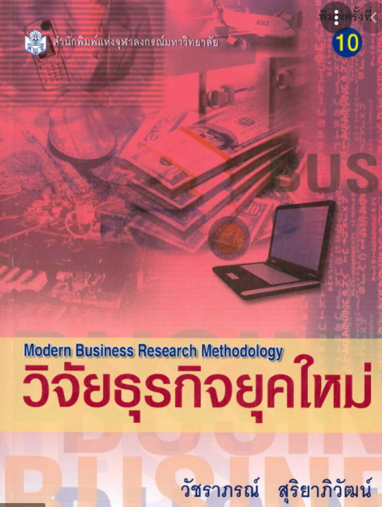
เอกสารอ้างอิง
วัชราภรณ์ (2556), วิจัยธุรกิจยุคใหม่
กิตติพันธ์ คงสวัสดิ์เกียรติ (2554), ระเบียบวิธีวิจัยทางธุรกิจ
สุภาวดี ขุนทองจันทร์ (2560), การวิจัยธุรกิจ
สุบิน ยุระรัช (2559) การเขียนรายงานการวิจัยทางสังคมศาสตร์และมนุศยศาสตร์
https://sites.google.com/site/laddawansomeran/%E0%B8%AB%E0%B8%99%E0%B8%A7%E0%B8%A2%E0%B8%97-3?authuser=0

Slide 56
Assignment 3.1-3.2
Assignment 3.1
ให้ นศ. จับคู่ 2 คน ช่วยกันเติมช่องว่างในตารางให้สมบูรณ์ แล้วส่งทางไลน์กลุ่ม ภายในเวลา 14.00 น.
Assignment 3.2
ให้ นศ. Present
ประชากร (ระบุอ้างอิง)
กลุ่มตัวอย่างที่คาดว่าจะนำมาใช้ในงานวิจัยของเรา โดยให้โชว์การคำนวณที่มาของขนาดกลุ่มตัวอย่างด้วย
วิธีการสุ่มตัวอย่างแบบใด อย่างไร

